Slide 1
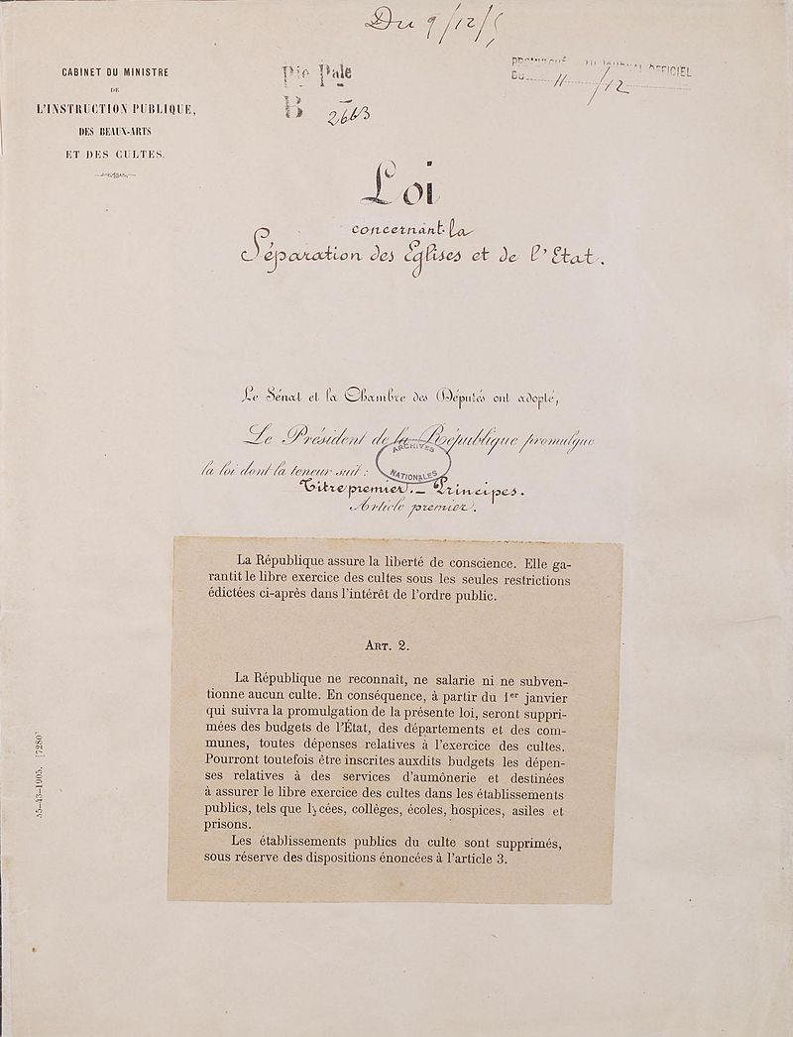
La séparation entre l’église et l’état
By Ethan ROBERT
Alexis
Noa
2nd 11
Source : Wikipédia

Slide 2
Le contenu de la loi
Promulguée le 9 décembre 1905, la loi concernant la séparation des Églises et de l’État proclame la liberté de conscience, garantit le libre exercice des cultes et encadre la pratique religieuse dans l'espace public.
Source : Wikipédia

Slide 3
Les libertés en lien avec l’événement
La liberté de conscience
La liberté de culte

